Slide 1

#당신의 공간을 핫플레이스로 만들
AR(증강현실)가구배치 어플
#중간데모
9팀 핫플레이스
20141513 이지윤
20155445 김규리
20164736 박기철
(2018. 10. 31)

Slide 2

증강현실 가구배치 어플리케이션
목 차

Slide 3

증강현실 가구배치 어플리케이션
프로젝트 개요
프로젝트 진행 사항
다음주 일정
데모 시연

Slide 4

증강현실 가구배치 어플리케이션
2. 프로젝트 개요

Slide 5

증강현실 가구배치 어플리케이션
#프로젝트 개요
Unity의 AR(증강현실)구현으로
AR ruler를 이용한 실내 공간 측정에 따라
측정에 맞는 가구 모델을 선택하여 배치
공간의 색상 수치를 입력 받거나 측정하여
가구 및 인테리어 소품도 추천
Notes:
기존의 가구배치 어플의 문제점을 소개하며 – 실제 크기 반영하지 않고, 추천기능이 없다!

Slide 6
증강현실 가구배치 어플리케이션
# 개발 내용
공간의 수치를 AR ruler로 측정하기
측정된 수치에 맞는 가구 목록 불러오기
가구를 증강현실(AR)로 배치해보기
색상 수치를 입력 받거나 측정하여 그에 어울리는 가구 추천 받고 배치해보기
찜 목록으로 가구들과 URL 확인 가능

Slide 7
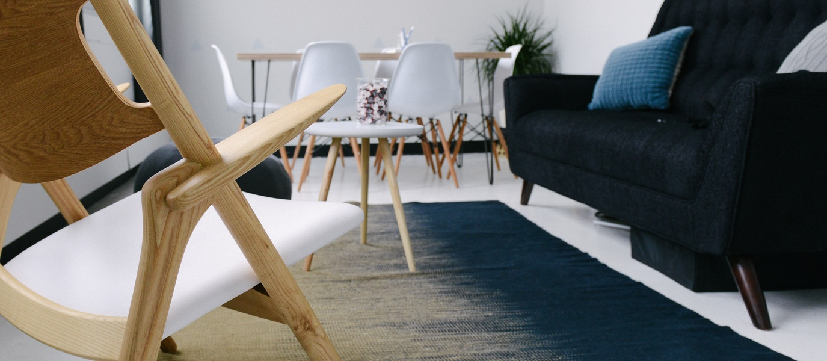
증강현실 가구배치 어플리케이션
3. 프로젝트 진행사항

Slide 8
3. 프로젝트 진행사항
 | 9월 |  |  |  | 10월 |  |  |  |  | 11월 |  |  |  | 12월
 | 5 | 12 | 19 | 26 추석 | 3 | 10 | 17 | 24 | 31 | 7 | 14 | 21 | 28 | 5 | 12 | 19
제안서 발표 |  |  |  |  |  |  |  |  | 중 간 데 모 |  |  |  |  | 최 종 데 모 | 최종 보고서 및 평가 | 기 말 고 사
3D모델링
GUI 구현
AR측정자 구현하기 |  |  |  |  |  |  |  | 중간 고사
DB 서버구축
데이터베이스 입력
중간데모 준비
추천기능 구현
추가기능구현
테스트 및 디버깅
최종데모준비
Notes:
추가기능 – 로그인, 찜목록에서 가구 이름, URL 추가, 배치된 이미지 저장

Slide 9
3. 프로젝트 진행사항
박기철 : Unity와 연동하여 GUI 완성, 추천 알고리즘 개발, 디버깅 작업
김규리 : 3D modeling, AR구현, 추천 알고리즘 개발
이지윤 : 가구(상세정보 포함) 및 색상의 데이터베이스 입력, 추천 알고리즘 개발

Slide 10
3.1 추천 알고리즘
색상수치들을 데이터베이스에 저장
한 가지 색에 어울리는 다른 색들(2가지)을 지정
방 안의 색을 입력
그와 어울리는 색의 가구 추천
RGB값을 분석하여(API)
어울리는 색의 가구 추천
방 안의 사진을 찍음

Slide 11
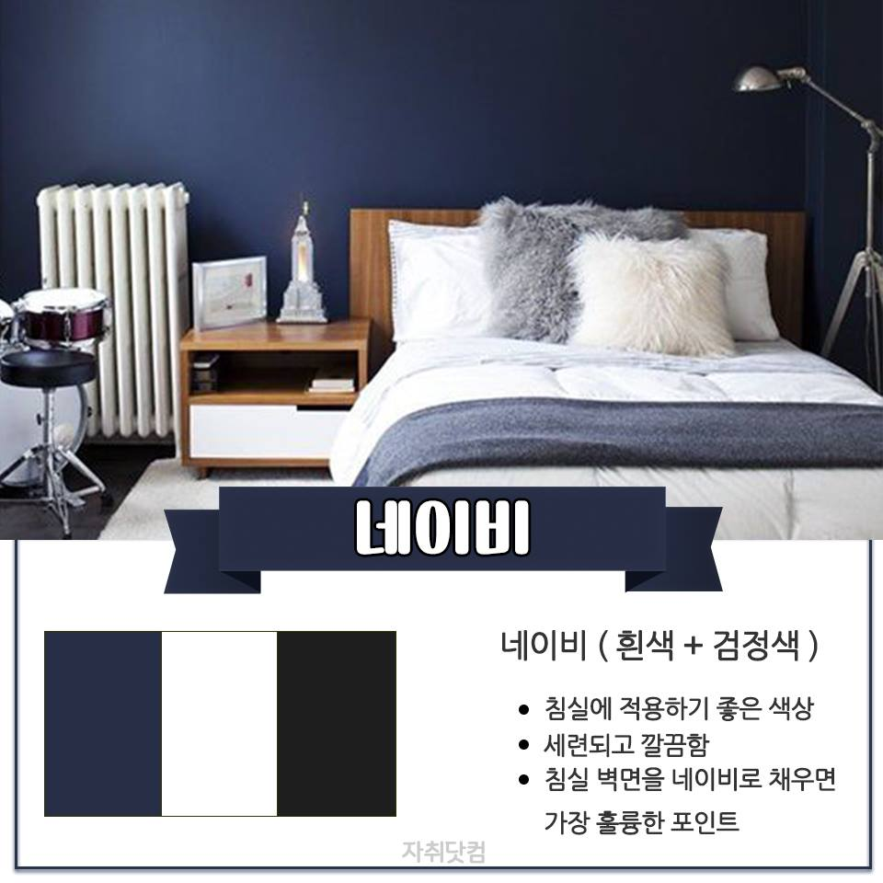
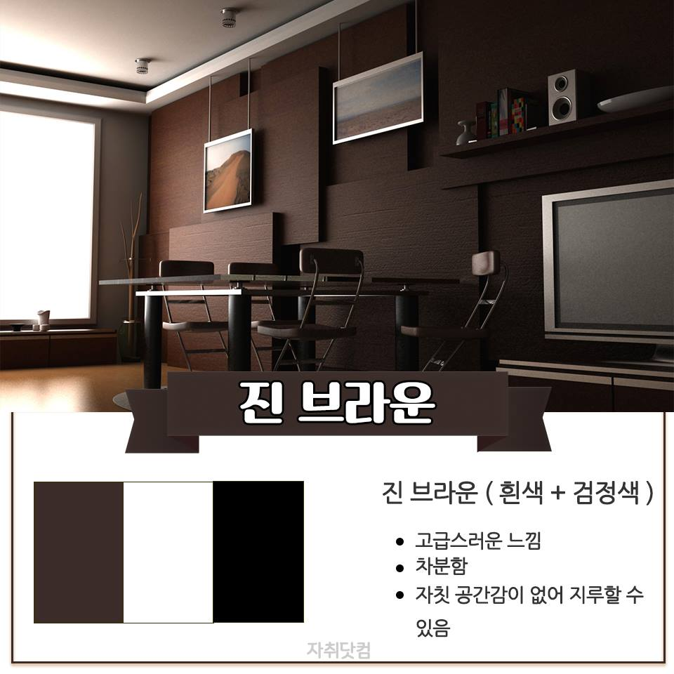
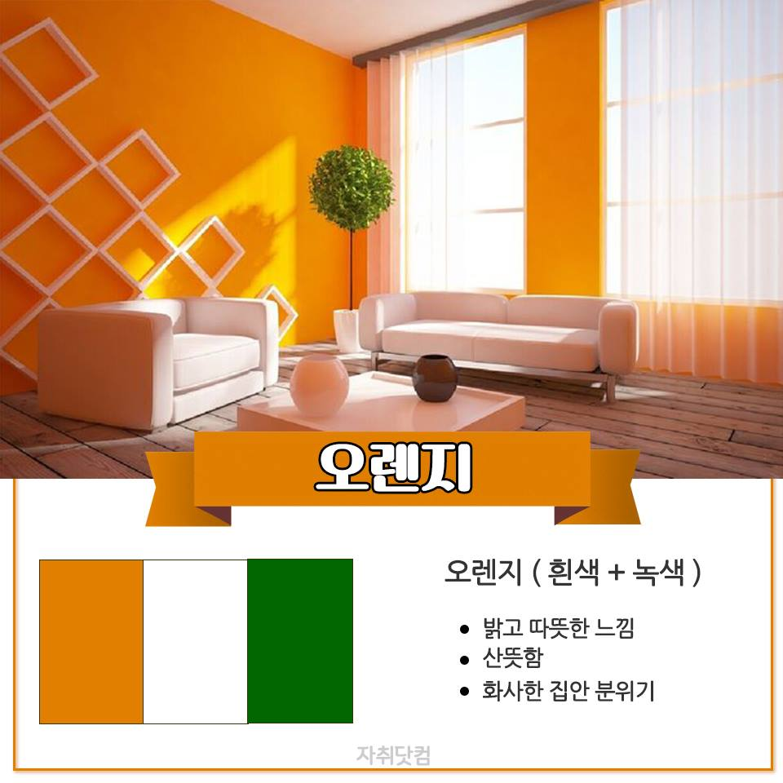
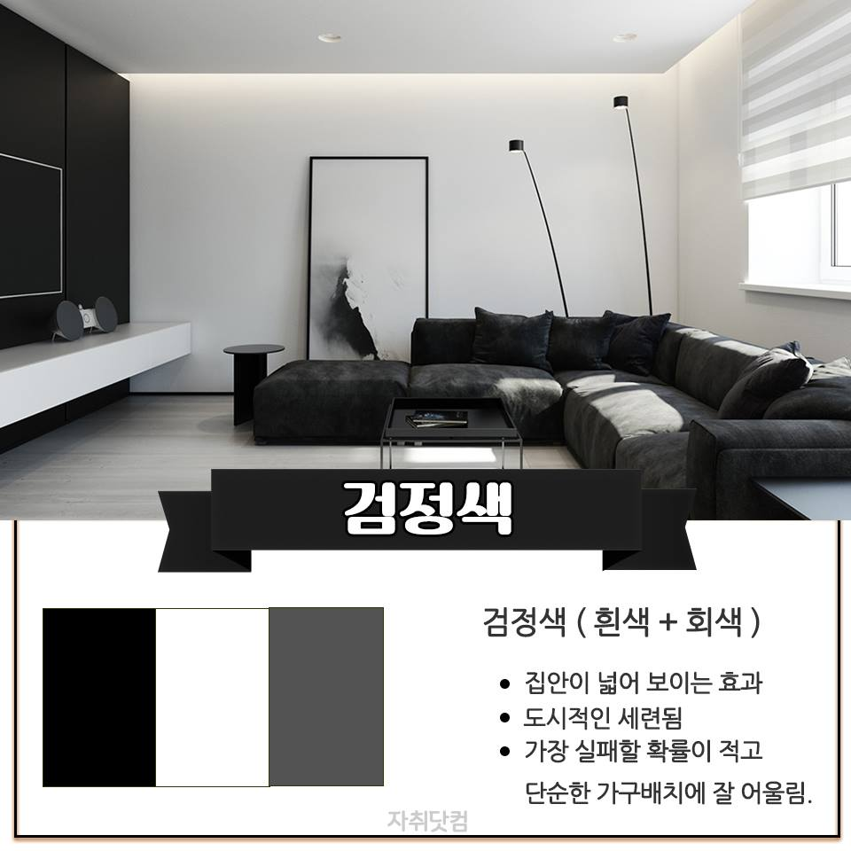
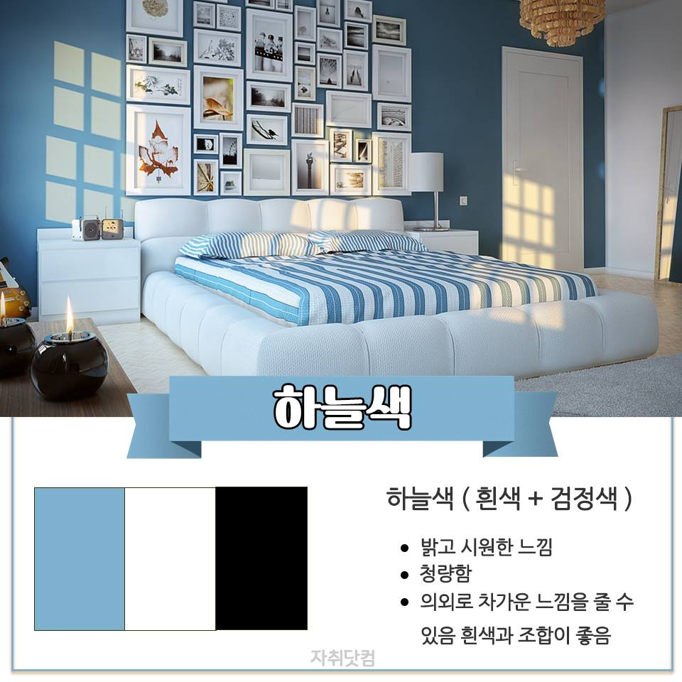
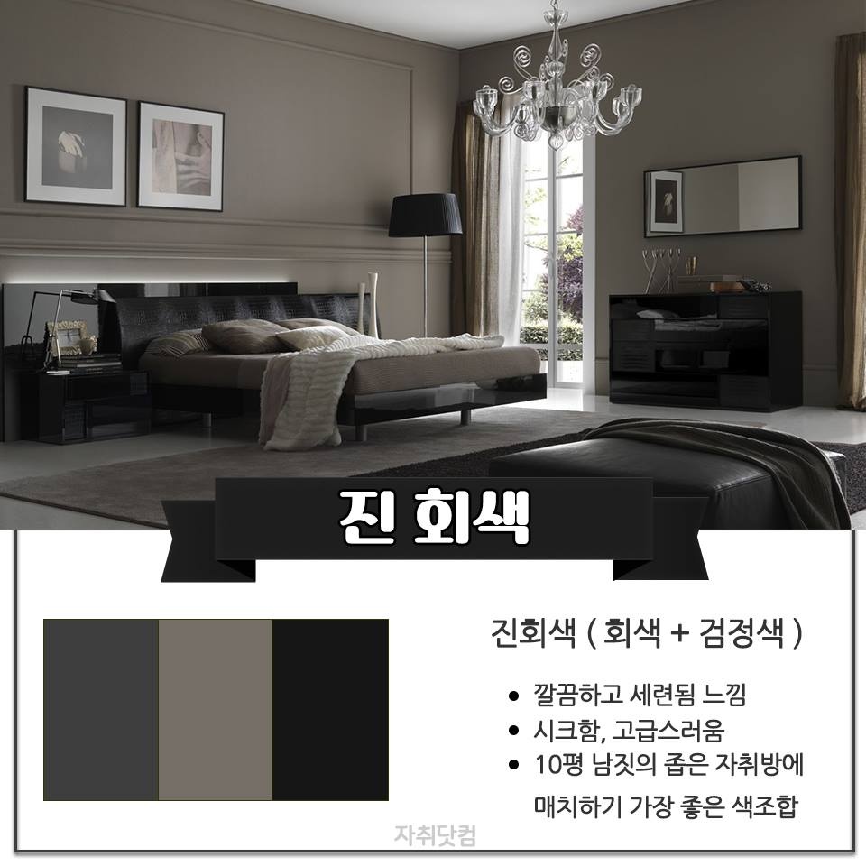
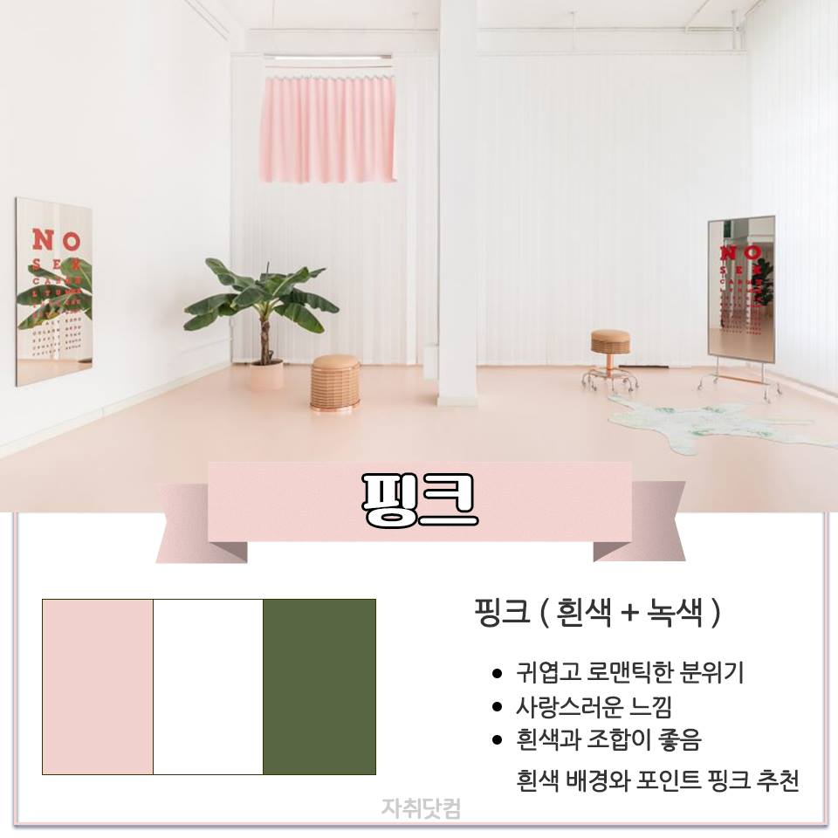
3.1 추천 알고리즘

Slide 12
3.1 추천 알고리즘 – DB 입력
네이비색 – 흰색 – 검정색
진브라운색 – 흰색 – 검정색
오렌지색 – 흰색 – 녹색
검정색 – 흰색 – 회색
하늘색 – 흰색 – 검정색
회색 – 진회색 –검정색
핑크색 – 흰색 - 녹색
검정색 – 흰색, 진회색, 회색, 진브라운색, 네이비색, 오렌지색, 녹색, 하늘색, 핑크색
흰색 – 검정색, 회색, 진브라운색, 네이비색, 오렌지색, 녹색, 하늘색, 핑크색
회색– 흰색, 검정색, 진회색

Slide 13

증강현실 가구배치 어플리케이션
4. 이번주 개발 목표

Slide 14
4. 이번주 개발목표 - 프로젝트 스케쥴
 | 9월 |  |  |  | 10월 |  |  |  |  | 11월 |  |  |  | 12월
 | 5 | 12 | 19 | 26 추석 | 3 | 10 | 17 | 24 | 31 | 7 | 14 | 21 | 28 | 5 | 12 | 19
제안서 발표 |  |  |  |  |  |  |  |  | 중 간 데 모 |  |  |  |  | 최 종 데 모 | 최종 보고서 및 평가 | 기 말 고 사
3D모델링
GUI 구현
AR측정자 구현하기 |  |  |  |  |  |  |  | 중간 고사
DB 서버구축
데이터베이스 입력
중간데모 준비
추천기능 구현
추가기능구현
테스트 및 디버깅
최종데모준비

Slide 15
4. 이번 주 개발 목표
박기철 : 3D 모델링, AR 구현, 추천 알고리즘 개발
김규리 : 3D 모델링 , AR 구현, 추천 알고리즘 개발
이지윤 : 가구, 가구의 수치 및 색상, URL, 색상 데이터베이스 입력,
추천 알고리즘 개발, 추가 기능 아이디어

Slide 16
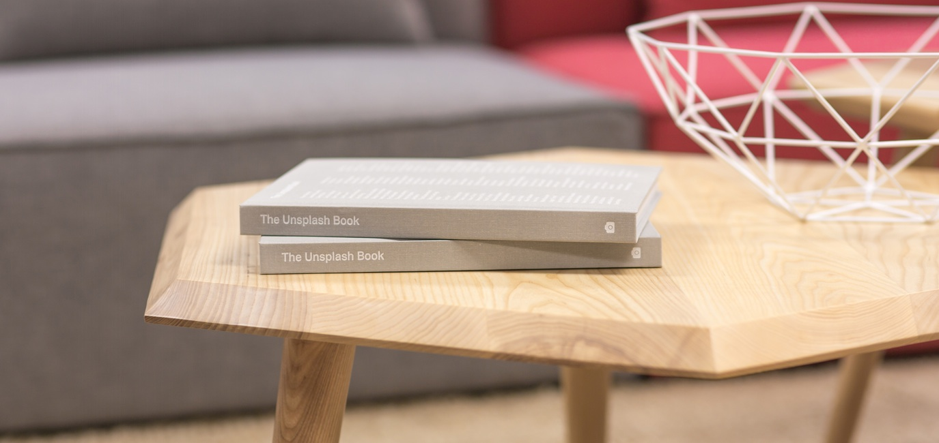
#중간데모 시나리오
DB정보를 받아와서 로그인
AR ruler로 수치 측정
3D 모델링된 가구를 목록에서 선택하여 AR로 배치해보기
추천과 찜 목록(추가) 기능은 구현 초기 단계

Slide 17
#중간데모 시연

